Slide 1
Huisvesting varkens

Slide 2
Eerste les
Noem de behoeften van het varken:
Rusten
Verzadiging
Excretie
Zelfverzorging
Exploratie
Sociaal gedrag
Thermoregulatie
Veiligheid
Gezondheid
Beweging
Seksueel gedrag
Nestbouwgedrag
Maternaal gedrag

Slide 3
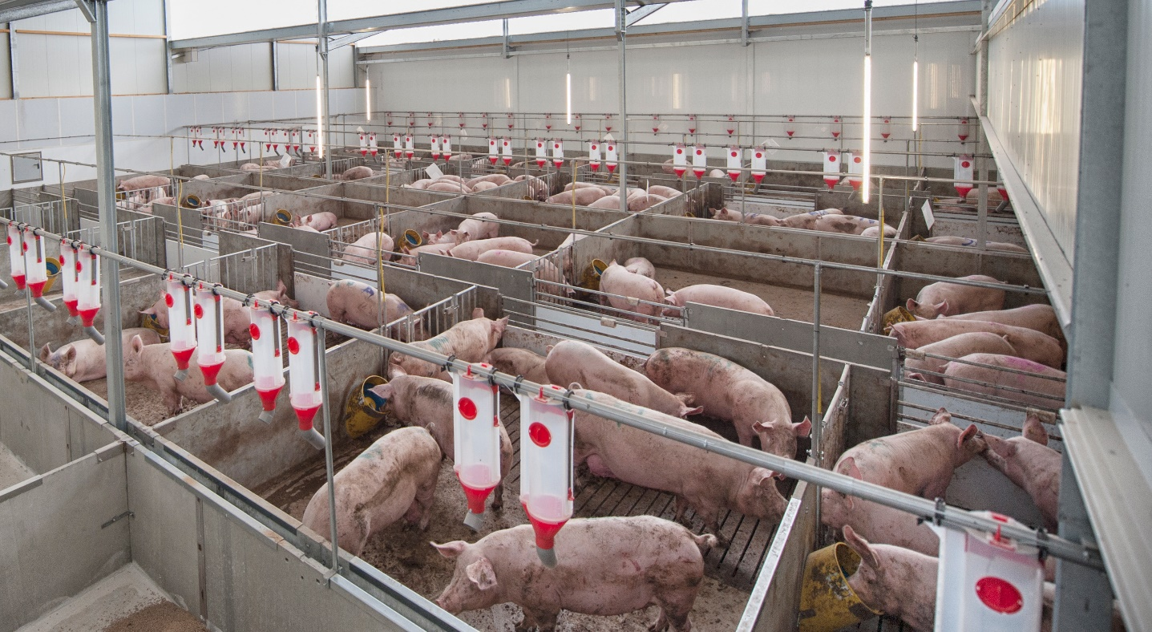
huisvestingssystemen

Slide 4
Doel
Aan het einde van de les kennen jullie de mogelijkheden met betrekking tot het huisvesten van:
Kraamzeugen
Guste zeugen
Dragende zeugen
Gespeende biggen
Vleesvarkens

Slide 5
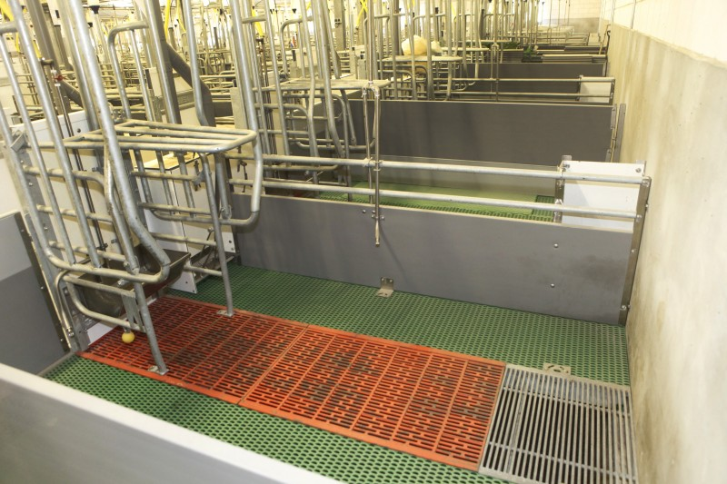
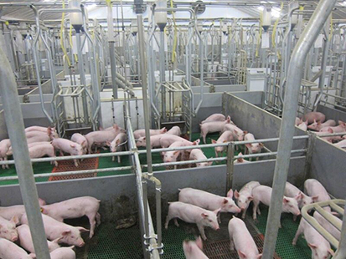
Kraamafdeling
Individueel gehuisvest
Zeug gefixeerd in een box of vrijloop kraamhok
Aankomst: week voor werpen
Vertrek: na 25 dagen (32 dagen?)

Slide 6
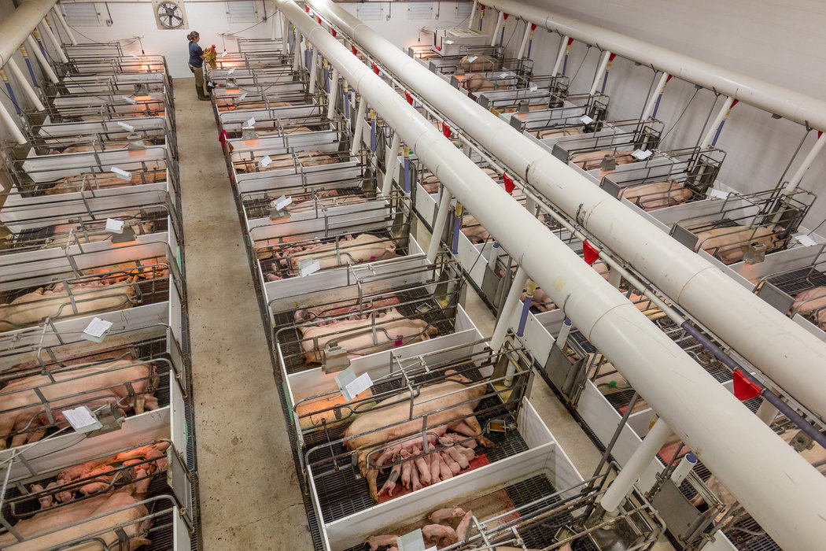
Afmetingen
Linker en rechterzijde
Controlegang(0,8 meter)
Hokken(2 meter bij 2,5 meter)

Slide 7
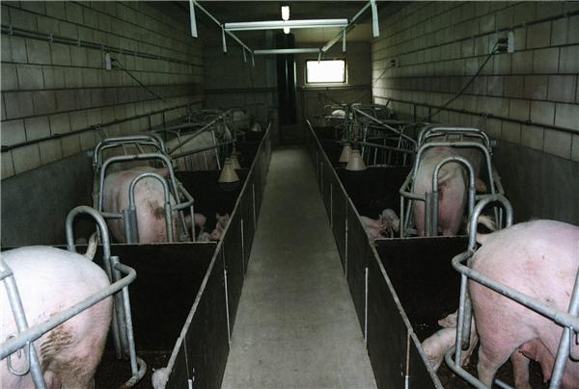
Opstellingen:
Lengte (schuin of recht)
Nadeel; diepe afdelingen, relatief veel gangpad)
Voordeel; veel zicht op geboorteproces/ voerbak
Dwars (kop naar de muur/ kop naar de voerbak
Nadeel; geen zicht op geboorteproces of voertrog

Slide 8
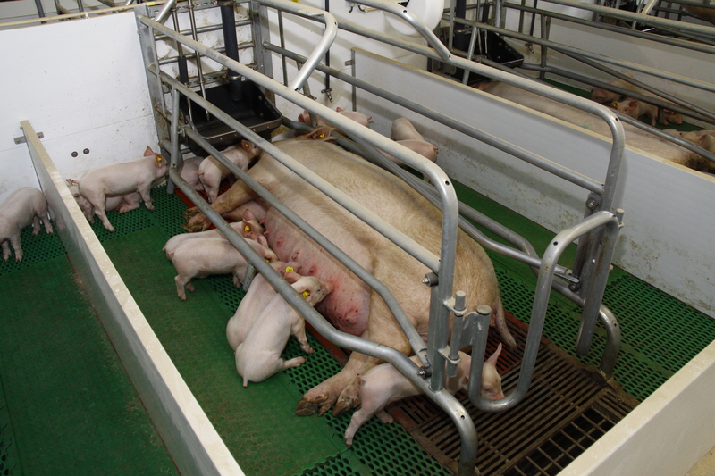
Hygiëne
Volledig rooster:
Metaal (gietijzer voor de zeug voor afkoeling
Kunststof (warmer en zachter voor de biggen
Beton (komt bijna niet meer voor, bij groffe beton kan op wondjes bij de biggen → streptokokken)

Slide 9
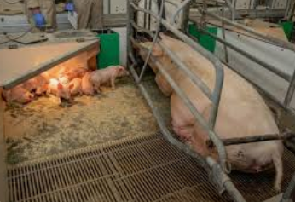
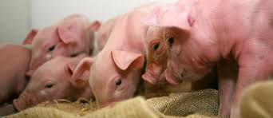
Het biggennest:
Gewenste temperatuur
Dag1 t/m dag 7 +/- 32 - 35°C
Vloerverwarming
Biggenlamp
Onderkom

Slide 10
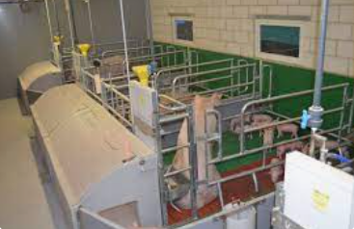
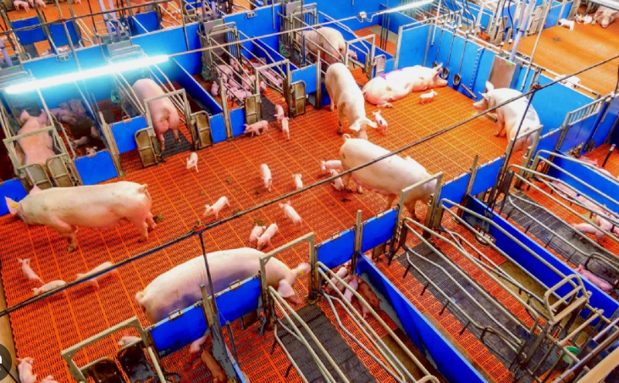
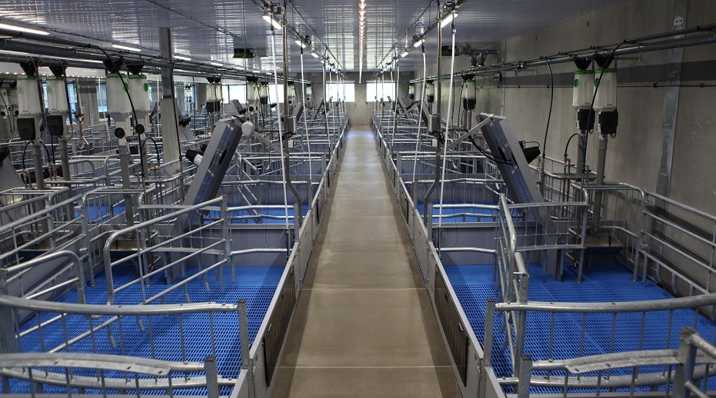
Nieuwe concepten
Vrijloopkraamhok ProDromi
Varkenshouder Vernooij

Slide 11
Opdracht
Benoem voordelen en nadelen ten aanzien van het
vrijloopkraamhok dit systeem.

Slide 12
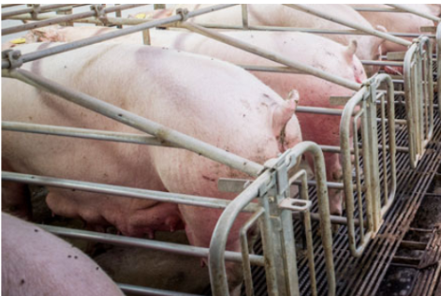
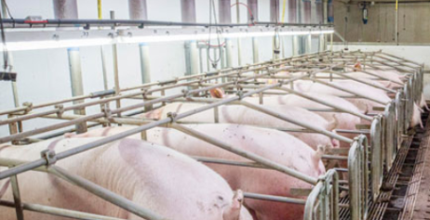
Guste zeugen
Na spenen
Individuele huisvesting tot maximaal 4 dagen na insemineren
Individuele voedering, flush voer of extra suikers bijvoeren
Betonnen roosters, beter metalen rooster, eventueel opklapbaar
Licht: 150 lux licht bij de kop van de zeug

Slide 13
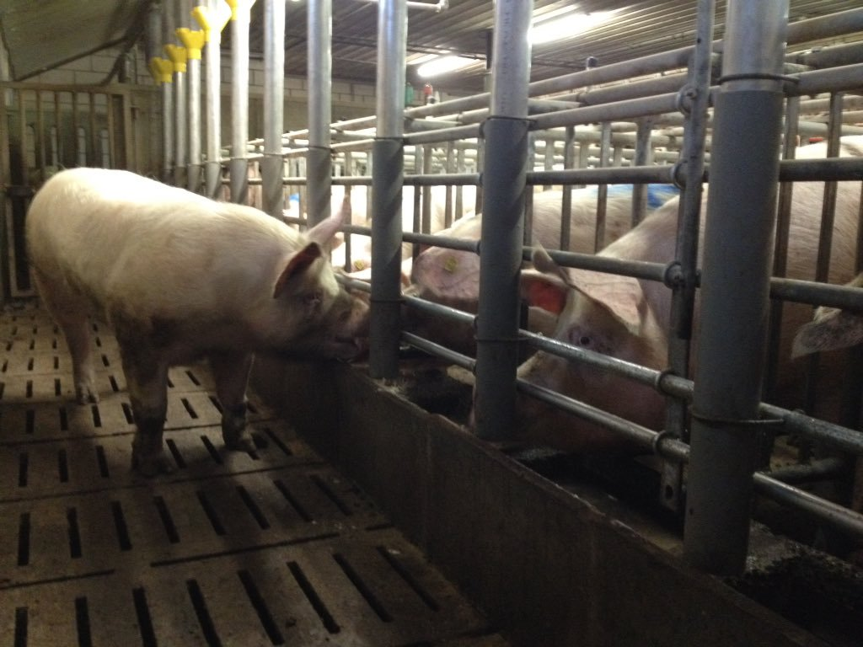
De beer
Open front in verband met beercontact
Per vijf zeugen een poortje
Beer niet huisvesten in de dekstal

Slide 14
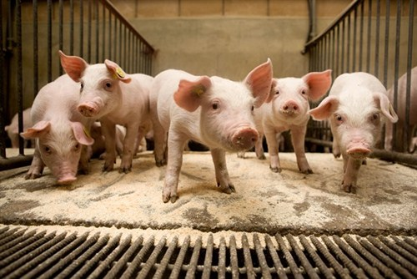
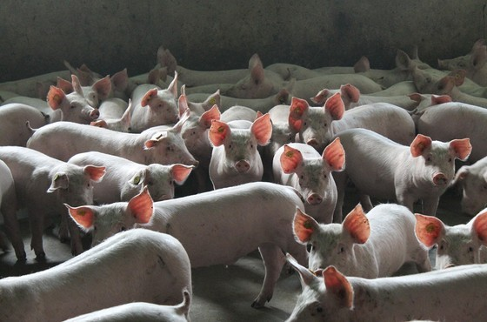
Gespeende biggenafdeling
Na spenen tot en met afleveren
0,4 m² per big
Volledig roostervloer → kunststofrooster
Bij beton of staalrooster → 40% dichte vloer, 016 m² (met vloerverwarming)
Ideale hokbezetting: 12 tot 16 biggen
Controlegang

Slide 15
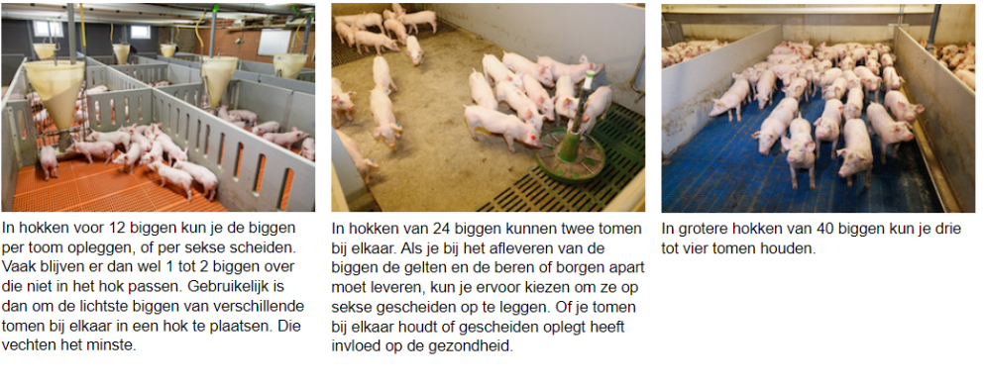
Gespeende biggenafdeling

Slide 16
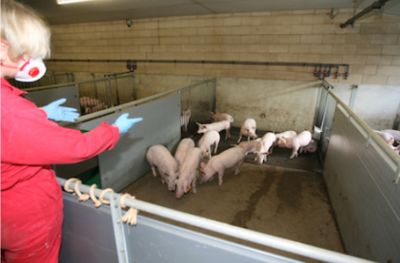
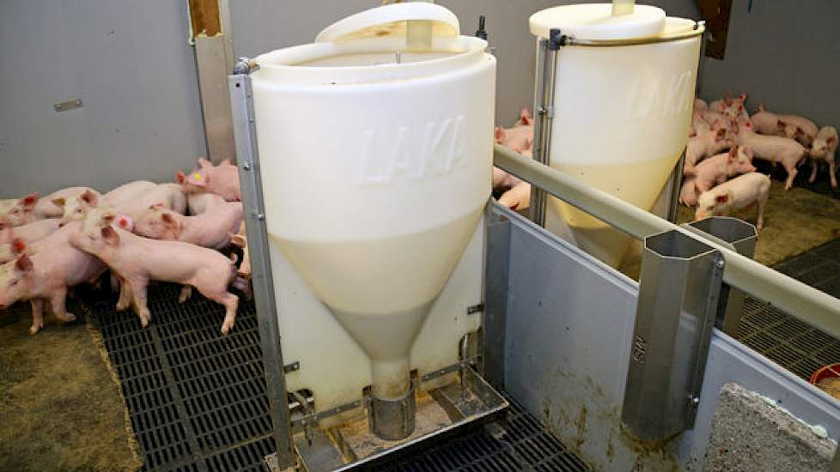
Hokafscheiding
Ongeveer 0,80 meter hoog. Waarvan ongeveer 0,60 meter dicht.
Tussen 2 hokken open hokafscheiding vanaf 0,30 meter boven mestkanaal.
Om de 2 hokken is de hokafscheiding helemaal dicht.

Slide 17
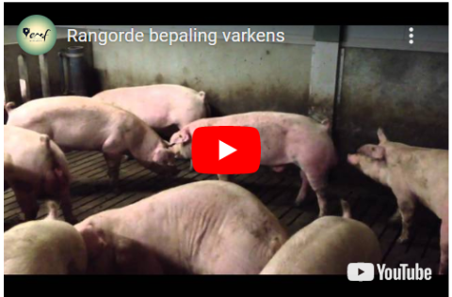
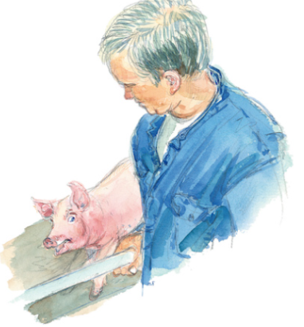
Dragende zeugenafdeling
Belangrijk om de gelten te socialiseren.
Rangorde bepalen en indien nodig opgeven
Wennen aan de mens

Slide 18
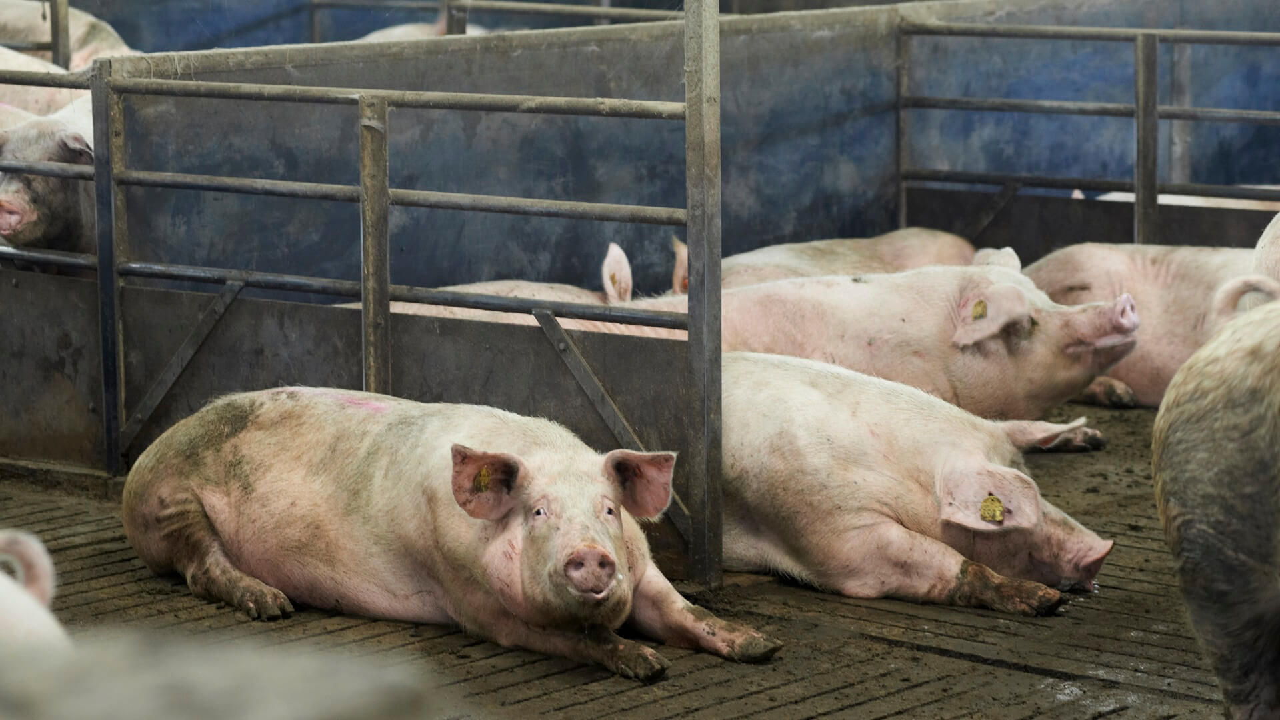
Dragende zeugenafdeling
Na dekken
Wel of niet gelijktijdig vreten
Stabiele groep of dynamische groep
2,25 m² per zeug (> 40 dieren – 10% / < 6 dieren + 10%)

Slide 19
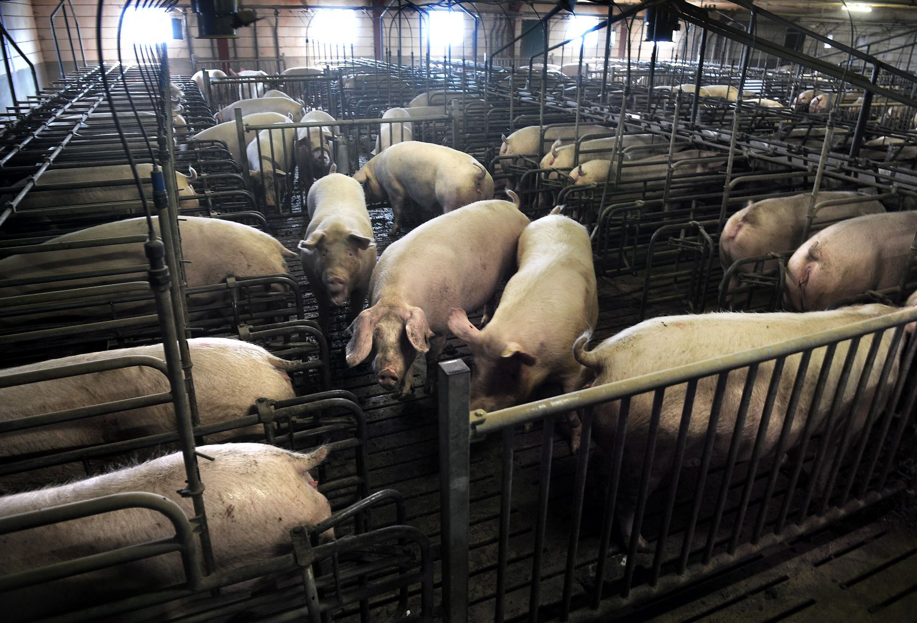
Voerligboxen met uitloop
Uitdaging is 1,3 m aaneengesloten dichte vloer per dier
Verplaatsen dieren uit de achterste groep

Slide 20
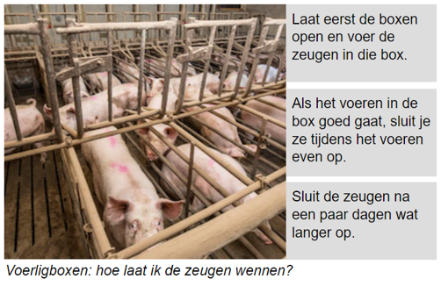
Wennen aan huisvestingsysteem
Voerligbox

Slide 21
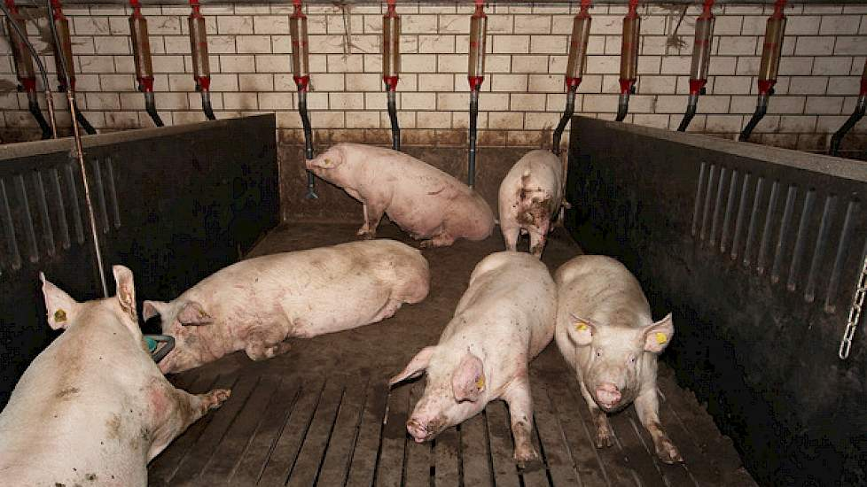
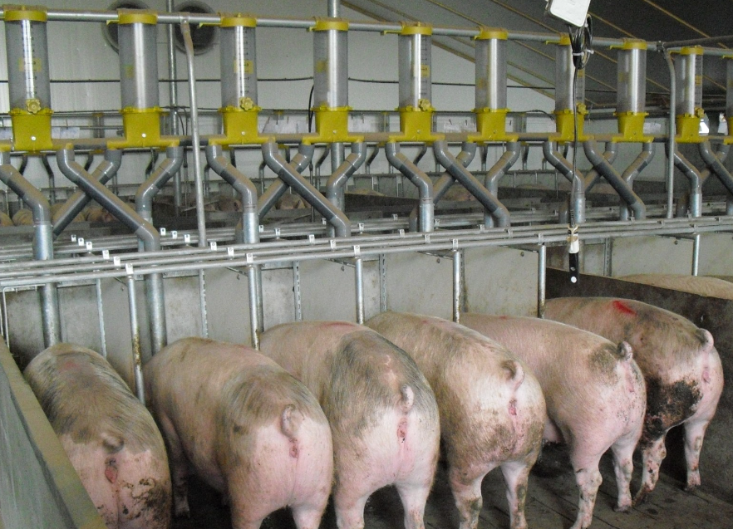
Vloervoedering/ lange trog
Uitdaging is het mogelijk afvreten door de snelle eter.
Biofix systeen (115 gr voer per minuut)
Vloer onder trog telt mee voor vloer opp. indien hoger dan 20 cm

Slide 22
Voerstation
niet alle dieren kunnen tegelijk eten
Mogelijkheid tot separatieruimte
Controle op verwerpen lastig

Slide 23
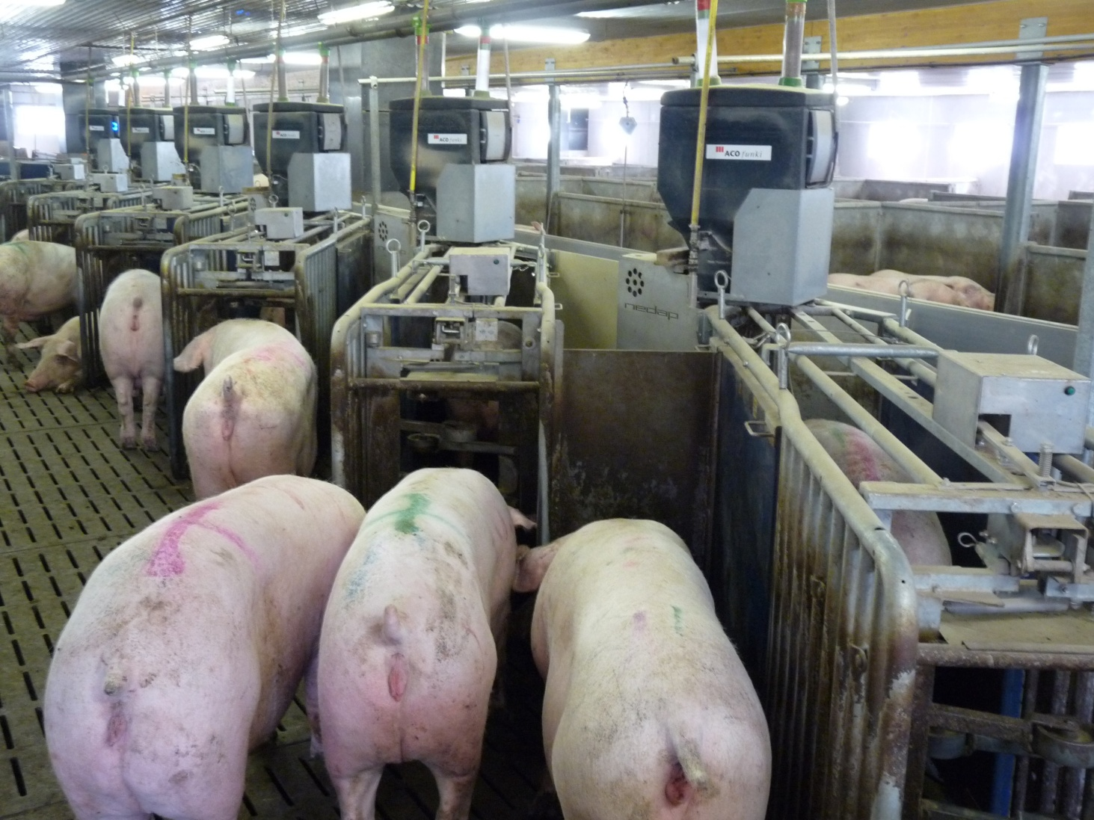
Voerstations betonnenvloer

Slide 24
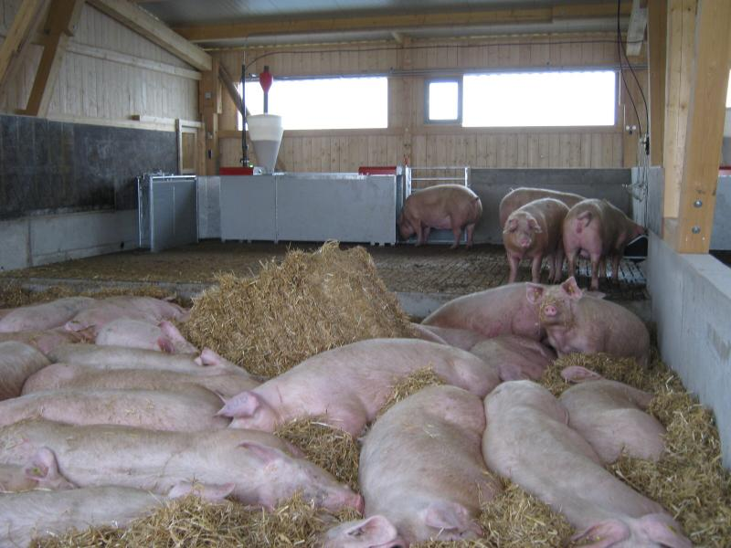
Voerstations in stro

Slide 25
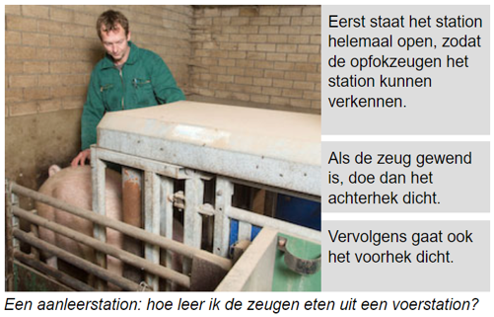
Wennen aan huisvestingsysteem
Voerstation

Slide 26
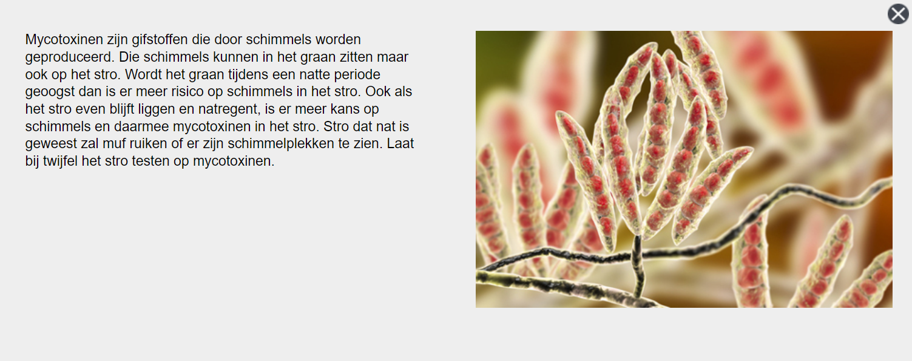
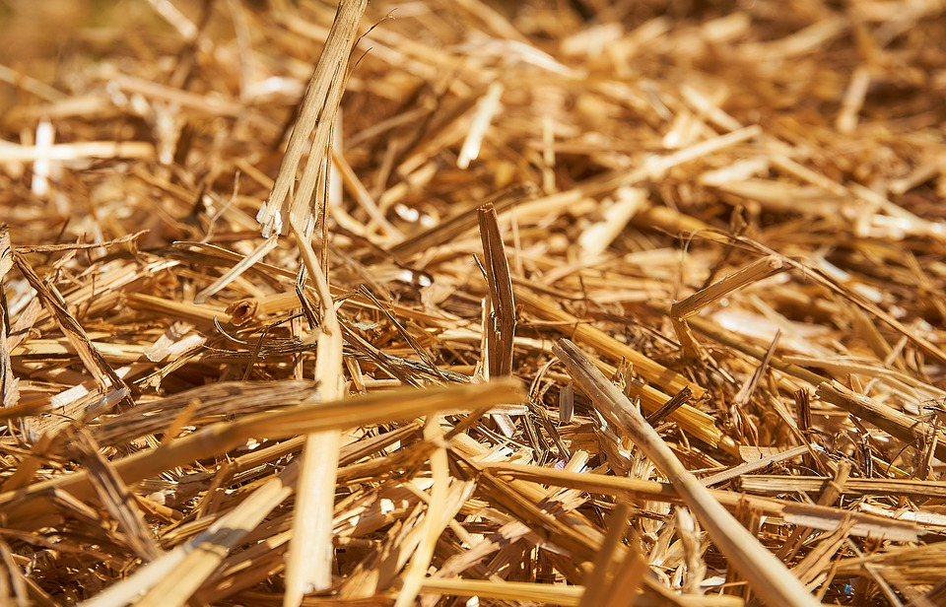
Opdracht
Waarom wel of geen gebruik stro? Noem voor- en nadelen.

Slide 27
Mycotoxine
.

Slide 28
Anders kijken naar huisvesting zeugenbedrijf

Slide 29
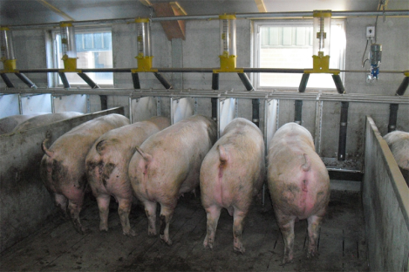
Keuze
Welk systeem zou jij kiezen? En waarom? Gebruik je handboek.

Slide 30
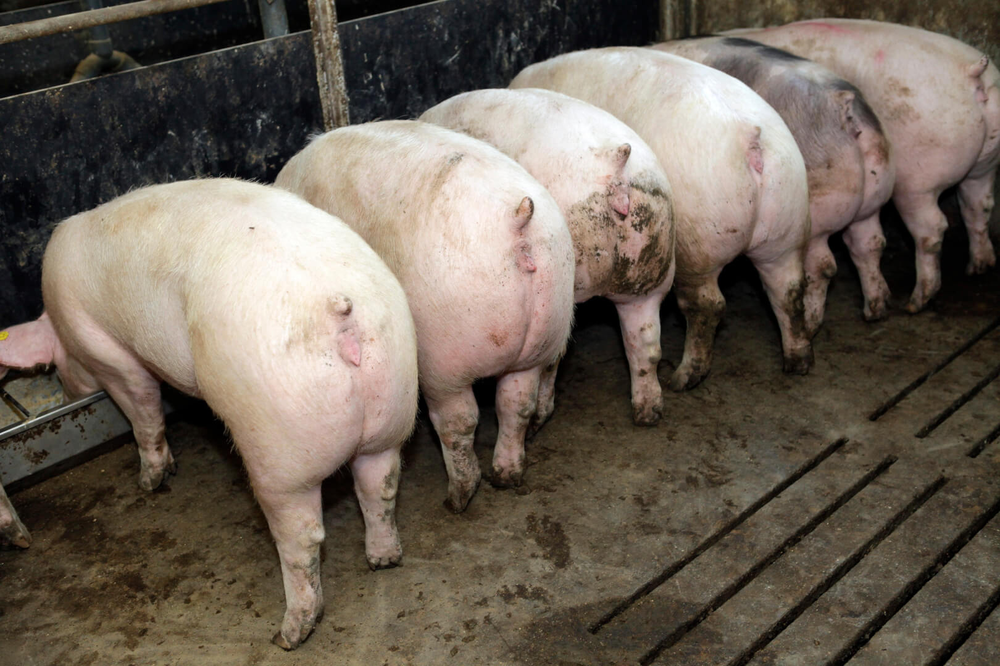
Vleesvarkens
Groepen van 12 tot 15 varkens
Effectief leefoppervlak 1,0 m² (40% dichte vloer)
Onbeperkt voer en water

Slide 31
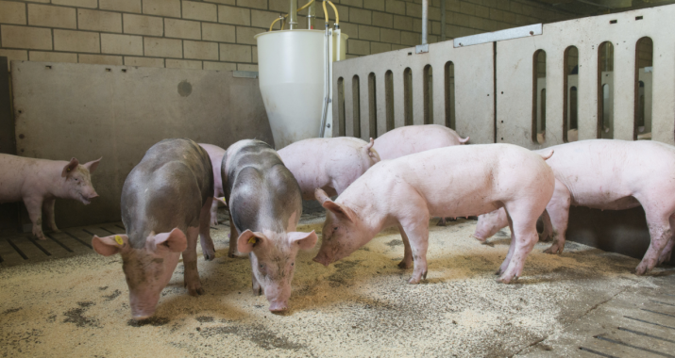
Indeling vloer:
Smal roostergedeelte
Bolle vloer (afschot 7%)
Breed roostergedeelte (mestgedeelte)

Slide 32
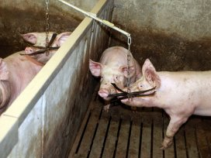
Hokafscheiding
1 meter hoog waarvan 0,80 meter dicht
Open hekwerk boven mestkanaal. Onderste en bovenste gedeelte 0,50 meter dicht. Om de twee hokken gehele afscheiding dicht.
Plateau

Slide 33
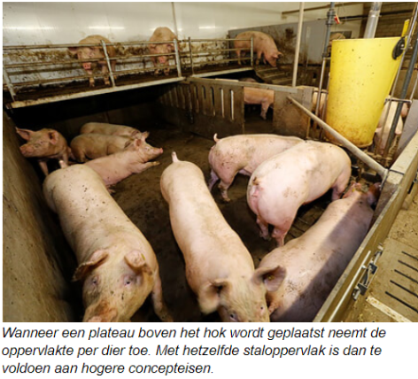
Plateau stal
Plateau

Slide 34
Opfokzeugen
Voldoende ruimte
Betonrooster i.v.m. ontwikkeling sterk beenwerk
40% dichte hellende vloer (liever geen bolle vloer i.v.m. ontwikkeling beenstand en gelijkmatig afslijten hoeven
Vloer moet voldoende ruw zijn voor gelijkmatig afslijten klauwen en grip, maar niet te ruw

Slide 35
Vragen n.a.v. presentatie:
Wat is de ideale omvang van een groep bij gespeende biggen?
Wat zijn de mogelijkheden tot verwarming van het biggennest?
Noem vijf voersystemen bij dragende zeugen?
Welke twee hokopstellingen zijn mogelijk bij kraamzeugen?
Uit welke drie delen bestaat de vloer bij de vleesvarkens?

